Slide 1
Stereotyp a konotace
Notes:
Dobrý den – od obecnějších otázek kategorizace na základě prototypu se dostáváme dál – navazuje téma stereotypu, který je v mnohém prototypu příbuzný. Podívejte se prosím na příslušná hesla do NESČ on-line. Kognitivnělingvistické pojetí konotací je druhou částí hesla v NESČ (tzv. rozšiřující část).
https://youtu.be/Uw6wdrdeuA4

Slide 2
Nový encyklopedický slovník češtiny (2016) https://www.czechency.org/index.html
P. Karlík, M. Nekula, J. Pleskalová (eds.) Nový encyklopedický slovník češtiny A-M, Praha: NLN, 2016, ISBN 978-80-7422-481-2; P.
Karlík, M. Nekula, J. Pleskalová (eds.) Nový encyklopedický slovník češtiny N-Ž, Praha: NLN, 2016, ISBN 978-80-7422-482-9. Celá publikace má ISBN 978-80-7422-480-5.
Notes:
O tomto slovníku – s verzí on-line – už jsme mnohokrát mluvili, je tam několik hesel věnovaných kognitivní (a kognitivně-kulturní) lingvistice. Etnlingvistice jsou věnována hesla jazykový obraz světa, etnolingvistika, stereotyp, konotace
https://youtu.be/Ic6tlNhQYM4

Slide 3
Stereotyp – kontexty a souvislosti
a/ navazuje na téma kategorizace a prototyp
b/ lze propojit s tématem jazykového obrazu světa – srov. další prezentace
https://www.czechency.org/slovnik/JAZYKOV%C3%9D%20OBRAZ%20SV%C4%9ATA
c/ souvisí s lexikologickým tématem –
povaha lexikálního významu v kognitivně-kulturní perspektivě (od stereotypu se odvíjejí konotace)
https://www.czechency.org/slovnik/KONOTACE
Notes:
Ke stereotypu se můžeme vztáhnout v různých souvislostech. My volíme přístup a/ - v návaznosti na minulou prezentaci. (Poznámka: NESČ je i heslo jazykový obraz světa - my o něm budeme mluvit v další prezentaci).

Slide 4
Příklady – hledání prototypu / stereotypu
Už dříve:
Nábytek: lampa, psací stůl, křeslo, police, podnožka, klavír, skříň, jídelní stůl, židle, televizor
Ovoce: banán, jablko, rajče, mrkev, mango, salát, fík, meloun, pomeranč, švestka, borůvka, oliva
Adjektivum: červený, khaki, psí, takový, desátý, běžící, prima, kovový
Ale i: prototyp, resp. stereotyp lampy, banánu, psa, opice, slunce, matky, lékaře, Němce, Rusa, neslyšícího člověka, nohy, lilie, jara, domova, svobody, práce, čtení, radosti, nudy … bílé barvy … Ježíška… Vánoc…
Co navíc?
Notes:
Návaznost na minulou prezentaci – kategorizujeme, hledáme nejlepší příklad – prototyp / stereotyp. Liší se tyto dva pojmy, nebo jsou synonymní a zaměnitelné? Kategorizace – a stereotyp (či třeba i rámec, skript, schéma) – se ovšem netýká jen konkrét, ale čehokoli – abstrakt, činností, hodnot, svátků, emocí (na co si jen vzpomeneme). Příklady na Moodlu v posledních částech – studie, prezentace studentů, seminární práce apod.
https://youtu.be/5g-LUH-4XGc

Slide 5
Prototyp a stereotyp
Liší se? – Různá pojetí, zejm. tato:
a/ neliší se – jde o synonyma
b/ liší se, a to v tom, že pojem prototyp se vztahuje k čemukoli, zatímco stereotyp pouze k lidem (sociologické, příp. sociolingvistické pojetí): stereotypy národností, rodinných rolí, příslušníků různých povolání (stereotyp Němce, babičky, nezaměstnaného, kuchařky, prezidenta) – tzv. sociální stereotypy
c/ v tomto rozdíl nespočívá, stereotyp se může vztahovat jak k lidem, tak k věcem, situacím, dějům, stavům, událostem (mohou mít i podobu scénářů), k částem těla (stereotypové chápání nohy…)
Jde o různé rámce nazírání, akcentace různých poloh: víceméně totéž, ale jiné kontexty – viz další slide →
Notes:
Podle prvního pojetí se vlastně neliší. Podle jiných pojetí (sociologických, sociolingvistických) se mluví o stereotypu jen v případě lidí – viz výše, ad b/ (berpu v úvahá jen tzv. sociální stereotypy). Podle třetího, asi nejadekvátnějšího pojetí – víceméně totéž, jde jen různé výzkumné rámce, jiné kontexty. →
https://youtu.be/FV1COMNeI6U

Slide 6
Kognitivní a kulturní poloha stereotypu
Prototyp – tendence chápat spíše z hlediska psychologie (E. Roschová):
souvislost s kategorizací a kognitivními procesy individua
Stereotyp – kromě aspektu kognitivního i silné ukotvení sociokulturní, akcentuje se sdílenost daných rysů v určitém společenství a kultuře; také axiologická a příp. socio-integrativní funkce stereotypu
Diskuse o škodlivosti stereotypu – ale: můžeme se od stereotypů oprostit? – Nemůžeme, provázejí naše myšlení.
Notes:
S prototypem se pracuje spíš v psychologii (souvisí s individuální kategorizací, kognitivními procesy), se stereotypem v oblasti sociokulturní: zdůrazňuje se jejich kulturní a sociální rozměr (stereotyp obsahuje hodnocení a integruje společenství). Stereotyp se někdy chápe jako negativní – ale to pouze v mimoodborném diskurzu („bořit stereotypy“). Stereotyp však už desítky let funguje jako odborný pojem a termín (sociologie, kulturologie, etnolingvistika apod.)
https://youtu.be/w-DJyYO2PIM

Slide 7
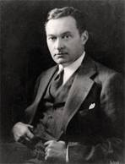
Walter Lippmann (1889 – 1974) americký sociolog
kniha Public opinion (1922) –
česky Veřejné mínění (2015)
stereotyp má dva aspekty:
◙ psychologický
◙ sociokulturní
Notes:
Poprvé mluvil o stereotypu v odborném kontextu americký sociolog Lippmann v knize Veřejné mínění. Podle něho má stereotyp tyto dva aspekty – viz výše – psychologický (umožňuje, strukturuje myšlení, pomáhá zobecňovat atd.) a sociokulturní (spojuje skupinu, podílí se na možnosti sdílení kultury apod.).
https://youtu.be/5AH4tWeoLpc

Slide 8
Jerzy Bartmiński (Lublin) + pokračovatelé
kognitivní (etno)lingvistika
(kognice + etnos)
- zkoumání stereotypu
jako součásti jazykového obrazu světa
- jakými konotacemi je stereotyp tvořen?
Notes:
Stereotypům v rámci lingvistiky (etnolingvistiky) se věnoval Jerzy Bartmiński z Polska (Lublin). Stereotyp je součástí jazykového obrazu světa a tvoří ho konotace.
https://youtu.be/4rxJF5_Pp7c

Slide 9
Jerzy Bartmiński: Jazyk v kontextu kultury (Praha. Karolinum 2016)
Stati (např.):
Stereotyp jako předmět lingvistiky
Můžeme se osvobodit od stereotypů? (Stereotypy a kulturní vzorce)
Kognitivní definice jako nástroj popisu konotací
O profilování pojmů
Stereotyp slunce v lidové polštině
Polský stereotyp matky
Pravice a levice. Profilování pojmů v současném diskursu
Notes:
V češtině vyšly Bartmińského studie – některé podávají teorii stereotypu, některé ukazují, jak se s ním pracuje, jak se k němu dospívá na základě jazykového materiálu – srov. např. stereotyp slunce či matky v lidové polštině (folklorní materiál), ale i stereotypy ve veřejném diskurzu (pravice a levice na základě současné publicistiky).
https://youtu.be/QJOPvr9MIx0

Slide 10
Slovník lidových stereotypů a symbolů (1996, 1999, 2012, 2012; 2018 …)
stereotyp interpretován prostřednictvím pojmu konotace
ta se popisuje se na základě textové dokumentace jako stabilizované spojení nejméně dvou elementů, které má strukturu logického soudu a jehož jazykovým korelátem je věta (nebo její ekvivalent): hlemýžď je pomalý, kůň je silný, pes je věrný, pes kouše, matka miluje své dítě
týká se lidí (národnosti, povolání, rodinné role) i věcí (slunce, nebe, kámen), částí těla (hlava), abstraktních pojmů, dějů, stavů, vlastností… (domov, zdraví, duše)
Notes:
Slovník lidových stereotypu a symbolů vychází postupně – jde o dlouhodobý projekt. (Zatím vyšly svazky o kosmu a nebeských tělesech, o počasí, živlech – voda, oheň…, kamenech a kovech, o rostlinách.
Stereotyp je podle definice stabilizované spojení nejméně dvou elementů, které má strukturu logického soudu a jehož jazykovým korelátem je věta (nebo její ekvivalent), např. takto: hlemýžď je pomalý, kůň je silný, pes je věrný, pes kouše, matka miluje své dítě… Nejprve se se stereotypem v Lublinu pracovalo jen v souvislosti s lidovou kulturou, folklorem, ale později byla tato teorie rozšířena na celý národní jazyk.
https://youtu.be/2Yp6cfjUXok

Slide 11
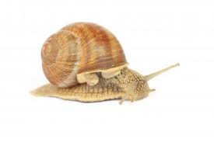
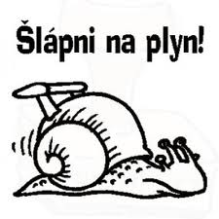
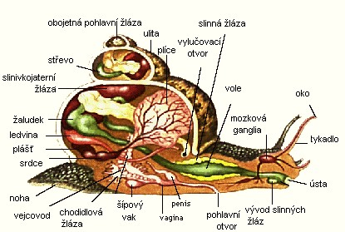
Odborný pojem X stereotyp: hlemýžď (vědecký a naivní obraz světa)
a/ „suchozemský měkkýš s ulitou“
(DENOTACE)
b/ - je pomalý
- „nosí s sebou domeček“
(KONOTACE)
Notes:
Stereotyp je typ pojmu (lidový, běžný, každodenní pojem v naivním obrazu světa). Jiným typem pojmu je odborný pojem. Srovnejme, jak vypadá odborný a naivní pojem hlemýždě – od čeho se odvíjí. A) - odborná definice, B) frazémy, od nichž se odvíjejí konotace (je pomalý, nese si s sebou domeček) – naivní obraz světa. Vědu zajímá, jak vypadá hlemýžď uvnitř. Naivní obraz světa se podobá obrazu dětskému (zjednodušení, personifikace apod.)
https://youtu.be/B71MhPkTI68

Slide 12
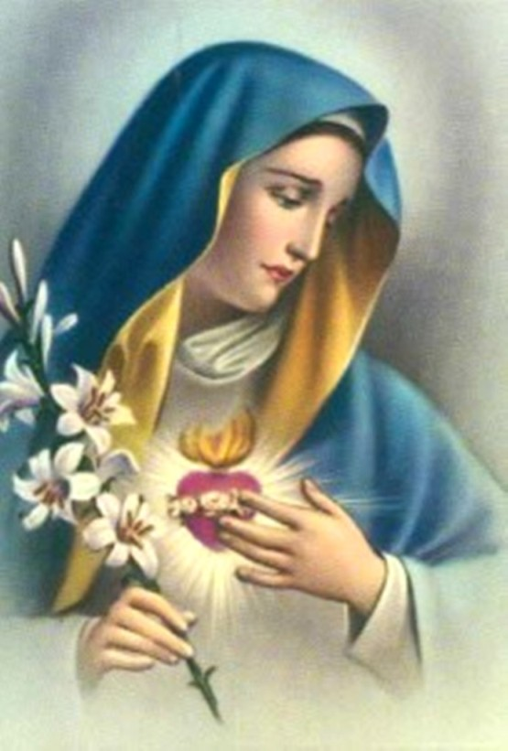
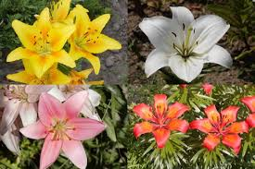
Odborný pojem a stereotyp: lilie
LILIE
Lilie (Lilium L.) je rod jednoděložných rostlin z čeledi liliovité.
Vědecká klasifikace
Říše: rostliny
Podříše: cévnaté rostliny
Oddělení: krytosemenné
Třída: jednoděložné
Řád: liliotvaré
Čeleď: liliovité
Rod: Lilie
Druh:
(např.) lilie zlatohlavá
Květina :
- je krásná
- je bílá – prototyp bílé barvy (čistota, nevinnost, atribut světic, výzdoba kostelů…)
- silně voní
lilie – dívka
(panenství)
Notes:
Znovu srovnání botanické reflexe lilie – v systému vědecké klasifikace – a naivní reflexe lilie (konotace, typiský představitel – typická lilie je bílá, voní, je atributem světic včetně Panny Marie. Symbol čistoty a nevinnosti. Srov. bakalářskou práci Martina Talafúse Jazykový obraz květin v češtině (Sémantické konotace a prototypy), FF UK, Praha, 2013. Zde: https://is.cuni.cz/webapps/zzp/detail/107654/
https://youtu.be/_iUYJio9Hp4

Slide 13
Konotace, jejich zjišťování a verifikace → budování stereotypu
a/ etymologie, motivační poukazy, slovotvorné souvislosti (zelený – rostlinnost (zel-); duše – sepětí s výrazy duch, dýchat, dech, vzduch; hubený – part. pas. od hubit )
b/ sekundární, přenesené významy (krysa – zrádce; Skot/ skot – lakomý; dřevo – nešikovný člověk)
c/ významy derivátů (bratrský; cikánit; papouškovat; zdřevěnět (noha, jazyk), dřevěné ruce, jarní (nálada, písnička) X jarní kabát
d/ frazémy (s klidem Angličana, anglický humor; cikánský život; bílý jako sníh, sprostý jako dlaždič; pilný jako včelka; spát jak dřevo)
e/ „mikrotexty“ – lidová slovesnost (folklor), společenstvím sdílené texty různého typu: známé umělecké texty, písňové hity, filmové „hlášky“, vtipy s prototypovými postavami – o policistech, o blondýnách apod.
Notes:
Jak zjišťujeme konotace (součásti významu, které tvoří stereotyp)? Čím jsou konotace potvrzeny? Vycházíme především z jazykových údajů. Zajímá nás etymologie (motivace), dále přenesené (sekundární) významy – nahoře vidíme příklady -, významy odvozenin, a asi nejvýznamněji frazeologie. Např. frazém s klidem Angličana potvrzuje, že v našem obrazu světa se Angličan vyznačuje klidem, konotací spojenou s včelou je píle, typický dlaždič je pro Čechy sprostý apod. (viz materiál výše). O stereotypu svědčí i folklor – známé písničky, hlášky z filmů, vtipy apod.
https://youtu.be/mVOJG7q-amY

Slide 14
f/ „diagnostické věty“
věty, které mají určitou formální podobu, např.:
- je to pravý / opravdový / typický X
- je to X, ale… (tzv. but-test)
Používají se jako test – zjišťujeme, co implikují (konotace):
Je to pes, ale nekouše.
Jako by to ani nebyly sestry.
Je to pravý / opravdový / typický starý mládenec.
Je to typická učitelka.
Notes:
Jako potvrzení konotací se osvědčily modelové věty – tzv. diagnostické: Je to …, ale… Např.: je to učitelka, ale … je chytrá, má ráda děti apod. (Potvrzuje negativní stereotyp učitelky). Z věty „Je to pes, ale nekouše“, plyne, že typický (stereotypový) pes kouše. Srov. i Typický, pravý, opravdový X je / dělá / vypadá… + doplnění stereotypové charakeristiky. Takové charakteristiky ze cíleně hledat (např. v korpusu textů, ČNK aj.)
https://youtu.be/t7z4vtnHSvM

Slide 15
„Koňská mast není z koně ani pro koně, ale má sílu koně…“
konotační význam: síla
Jedna z konotací spojených s výrazem kůň, tj. součást stereotypu koně: „kůň je silný“
Notes:
Věta z reklamy potvrzuje u koně konotaci síly.
https://youtu.be/wqwIpgYOnmo

Slide 16
Jaro (význam, stereotyp, konotace)
Jaro =
„roční období od 21. 3. do 20. 6.“ (SSČ)
„čtvrt roku mezi zimou a létem, u Slovanů vesna“ (Jungmannův Slovník česko-německý)
Jaro se ozvalo ve prsou,
srdce tak buší a tepe… (Jan Neruda)
na základě významové definice uvedené v běžných slovnících nelze obrazné užití lexému vysvětlit
Srov. též:
Na jaře budeme malovat byt. X Letos nebylo žádné jaro.
Notes:
Ke stereotypu jara: slovníková definice tohoto typu – viz výše - (ze Slovníku spisovné češtiny) podstatu jara nevystihuje. Na jejím základě neumíme vysvětlit např. Nerudovy verše o jaru, které „se ozvalo ve prsou“ K tomu potřebujeme mít jiné údaje – konotace. Čím se jaro jako roční období vyznačuje?
https://youtu.be/Er79EK8S6k8

Slide 17
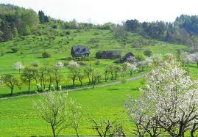
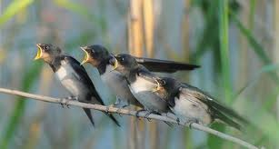
Jaro - konotace
Notes:
Teplo, slunce, zeleň, růst, rození mláďat … velmi pozitivní konotace spojené s ději v přírodě.
https://youtu.be/G_dBS0Y_ri4

Slide 18
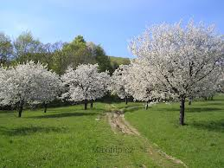
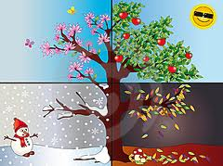
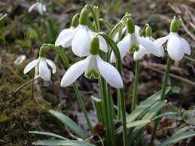
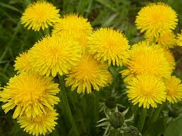
Notes:
Kvetou stromy a typické květiny (na místech, kde byl sníh): sněženky, pampelišky apod.
https://youtu.be/a6VinL_UlSU

Slide 19
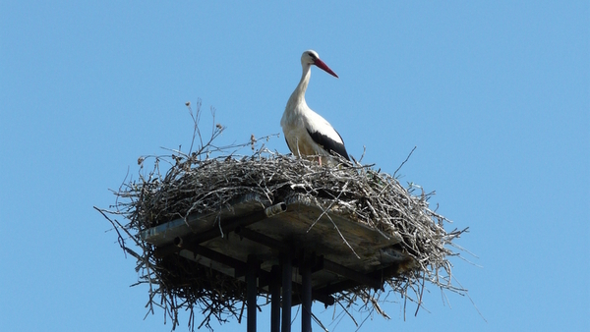
Jaro: návrat tažných ptáků
Notes:
Vracejí se ptáci – čápi, vlaštovky apod., stavějí si hnízda.
https://youtu.be/KhmdRQ4dkno

Slide 20
Jaro: zjišťování a verifikace konotací I
a/ etymologie, motivační poukazy
jarý – kniž. „mladě svěží, bujný“, „rozjařený“. V jiných slovanských jazycích významy „prudký, prchlivý, horlivý, zuřivý, svěží, čilý“ (srov. Rejz., Mach.);
Srov. podle SSJČ: jarý 1. kniž. „bujarý, bujný, svěží, mladý“ : j. mladík, mysl, hlas, smích, život; pohyb, srdce, krev; j. věk,
2. zprav. básn. „jarní“ j. květ (Erb.), zeměd. poněkud zast. j. obilí „na jaře seté, jařina, přísl. jaře: j. hovořit, smát se, j. vyskočit; podst. jm. jarost kniž. svěžest, veselost, bujarost, bujnost, mladistvost: j. života, mládí: byl pln síly a jarosti
Notes:
Co zjistíme z jazykových dat, ze slovníků? Původ slova – etymologie - souvisí se starším adj. jarý – viz výše – evokuje svěžest, mladistvost, energii, život, sílu…
https://youtu.be/JX7HES4BL-g

Slide 21
Jaro: zjišťování a verifikace konotací II
b/ sekundární, přenesené významy
podle SSJČ: … přen. kniž. a básn. „svěžest, mládí, obrození“, *2. „rok, léto“ je tomu už řada jar
podle: Pala – Všianský, Slovník českých synonym: (1. roční doba), 2. kniž. svěžest, mládí, 3. kniž. rok, léto
c/ deriváty (a vůbec slovotvorné souvislosti)
jarní např. ve spojení jarní nálada – veselá (SSČ); jarní písnička – implikuje svěžest, obrodu, veselost, radost ze života… (X jarní kursy, jarní kabát – význam denotační); jarní barva „svěže zelená, svěží“ (SSČ)
rozjařit / rozjařit se – rozveselit (se): víno je rozjařilo; zpěvem se rozjařili; příd. rozjaření hosté rozdovádění

Slide 22
d/ kolokace a frazémy
• jaro národů (revoluční rok 1848 v Evropě), Pražské jaro (1968) – obroda, obrození, znovuzrození ve smyslu politickém, společenském či národnostním, uvolnění, „tání“, naděje…
• Přišlo na něj jaro. Probouzí se v něm jaro. (… v komentáři o muži, někdy starším … zamiloval se nebo má zvýšený zájem o dívky, ženy a vyhledává jejich společnost; chová se zamilovaně…, příp. přestal se bát zimy a začíná se oblékat nalehko) → spojení jara s vyhledáváním partnerů; s teplem
• Jedna vlaštovka jaro nedělá. (z jednoho případu není možné zobecňovat) → spojení jara s vlaštovkami (i jinde)
• Každá babička stará je veselejší zjara. (Člověk vůči druhému v tradiční připomínce předností a vlivů jara na lidi, zvl. staré); jaro působí příznivě na každého člověka; na jaře je každému lépe.
(viz Slovník české frazeologie a idiomatiky 4 – Výrazy větné)
Notes:
Typická spojení – i obrazná (frazémy) – opět spojují jaro s mládím, obrodou, nadějí (i politickou – srov. i pražské jaro). Dále – zamilované chování, vyhledávání partněrů (přišlo na něj jaro) apod.
https://youtu.be/L99J9RCvxv0

Slide 23
e/ diagnostické věty
Je jaro, ale…
Letos je konečně (opravdové, pravé) jaro: tj. …
Už dva roky nebylo žádné jaro. To znamená, že…
→ co tyto věty implikují?
Často je v rozporu význam denotační, resp. definiční X význam konotační.
Notes:
Co implikují diagnostické věty? Za jakých okolností mohly být použity?
https://youtu.be/nFtevVc7llg

Slide 24
Ivan Mládek: „pitomý jaro“
Už je tu zase to pitomý jaro / Ptáci řvou, šeříky smrdí / Pro samý kuřata není kam plivnout / V teple mi nakyslo strdí
Slunce do chalupy protivně leze / Sněhulák už se mi hroutí / Praskají ledy a vysychaj´ meze / Anička trapně se kroutí
Kvůli ňáký pomlázce / Děti vrbu ničí / Na zápraží housata / Jako hadi syčí… (úryvek)
(jaro má vrcholně pozitivní stereotyp: zde jeho karikatura)
Notes:
Srov. humorný písňový text Ivana Mládka – polemika s pozitivním stereotypem jara: o typických věcech vnímaných jako krásné se vyjadřuje jako o obtěžujících a nepříjemných (zpěv ptáků, kuřátka, slunce, přicházející Velikonoce).
https://youtu.be/FJUfgRT7j1M

Slide 25
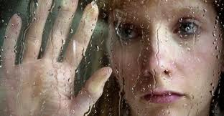
Jarní alergie, jarní deprese, jarní únava
Konotace
jazykové vs. textové
(míra fixovanosti)
Notes:
Jaro má i negativní konotace – ale ty nejsou moc silné (nejsou v jazyce tak fixované jako ty pozitivní). Jarní únava, jarní deprese… alergie…
https://youtu.be/utfAxKRRhaU

Slide 26
(Netypické) textové konotace
I voda, v které byly konvalinky,
je jedovatá.
Což teprv všechno jaro!
Proniká do živých tkání
jako neutronová bomba
a zachvátí všechno živé. (…)
Jaroslav Seifert, Okna na křídlech ptáků
Srov.:
jarý – kniž. „mladě svěží, bujný“, „rozjařený“.
V jiných slov. jazycích významy
prudký, prchlivý, horlivý, zuřivý, svěží, čilý (srov. Rejzek, Machek)
Notes:
Srov. část Seifertovy básně – ta síla jara, jeho životnost může být až nebezpečná, „jedovatá“, ničivá. Nastávají procesy, které nelze zastavit (růst, životnost, síly v přírodě).
https://youtu.be/54KUsM36iVA

Slide 27
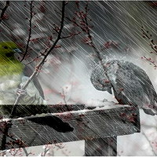
(Netypické) textové konotace
Jaro tak křehké
až se světlo láme
pomalu
slimáčími růžky
se odhodlává tráva
listí má prsty
k zemi svěšené
a ráno nepřestává
po celý den
a trvá přes půlnoc
a do poslední chvíle
na větvi hlohu
zpívá v dešti kos
a šílený je
Jan Skácel, Stopadesátý sonet o jaru
Notes:
Opět podobné netypické konotace (síla přírody, která na jaře propuká).
https://youtu.be/ZqjjQSfqpxI

Slide 28
Sociální stereotypy – stereotypy spojené s osobami (+ politická korektnost)
rodinné role (matka, macecha, bratr, dcera…)
povolání (učitel – učitelka, lékař, herečka…)
národnosti (Čech, Polák, Němec, Rus…) + zemí
stereotypy spojené s věkem, pohlavím, sociálním statusem, životním stylem – subkulturou (babička – seniorka - důchodkyně, žena, kluk, student, hipster, „goťák“ …)
stereotypy spojené s tělesným, smyslovým aj. postižením, nemocí (vozíčkář, nevidomý, diabetik, schizofrenik…)
stereotypy a hodnoty (axiologické aspekty)
stereotyp (sociální i jiný) má určitou strukturu (= struktura konotací): jak předmět zájmu vypadá (vzhled), jak se projevuje, co dělá, jaký má vztah k lidem a lidi k němu… (Viz prezentace v dalších sekcích Moodlu – stereotyp cikána, stereotyp Ježíška…)
Notes:
Nejčastěji se setkáváme s tzv. sociálními stereotypy – to jsou ty spojené s lidmi v různých rolích – viz výše. Stereotypy jsou spojeny s hodnotami – pozitivní, negativní (srov, opozice my vs. oni – to naše je dobré, to cizí obvykle špatné). Viz další sekce Moodlu (a tam další práce o stereotypech).
https://youtu.be/MuVq5JjIlU8

Slide 29
Autostereotyp a heterostereotyp
podstatná je opozice „vlastní (+) – cizí (-)“, „my – oni“
zneužitelnost stereotypů např. v politickém diskurzu
(srov. „pražská kavárna“ – uměle vytvořený)
autostereotyp: stereotyp spojený s vlastní skupinou (český stereotyp Čecha - jak Češi vnímají Čechy; lékaři lékaře, muži muže)
vs.
heterostereotyp: s. spojený s jinou skupinou, než do které patří mluvčí – český stereotyp Němce, stereotyp muže z perspektivy ženy…
Notes:
Autostereotyp je spojen s vlastní skupinou, heterostereotyp s jinou než vlastní (viz příklady). Hlavní opozicí při utváření stereotyou je opozice MY VS. ONI.
https://youtu.be/qM6ogDcuxHE

Slide 30
Stereotypy spojené s městy
Srov. i stereotypy spojené s městy a jejich obyvateli (Praha – stereotyp Pražáka; vztahy Praha vs. Brno …)
Praha vs. „venkov“ (často míněno: zbytek republiky)
Ostrava (stereotypové charakteristiky) – srov. jedna část disertační práce:
Jan Huleja:
Teorie rámců a její edukační možnosti (PedF UK, Praha, 2018)
https://is.cuni.cz/webapps/zzp/detail/95136/

Slide 31
Marie Basovníková: Stereotyp slyšícího člověka v českém znakovém jazyce
Diplomová práce (FF UK, Praha, 2017)
Český znakový jazyk a kultura neslyšících: stereotyp slyšícího a neslyšícího člověka, „slyšení“ a „neslyšení“ v obrazu světa
Jde zřejmě o základní opozice obrazu světa a kultury Neslyšících:
„my – Neslyšící“ X „oni – slyšící“
Heterostereotyp slyšícího (z pozic komunity Neslyšících)
Často poměrně negativní charakteristiky (vytahuje se, při mluvení prská…)
Vyvozováno na základě znaků pro slyšení / neslyšení, znaků pro slyšícího člověka (atd.) …, ale i na základě folkloru (vtipy, storytelling)
Odkaz:
https://is.cuni.cz/webapps/zzp/detail/149676
Notes:
DP Marie Basovníkové poukazuje hlavní opozici kulturního obrazu světa českých neslyšících: slyšící – neslyšící (oni/ negat. X my/ pozit.) Bude součástí probírané látky v rámci jedné skupinové prezentace.
https://youtu.be/cRwyluBUEGs

Slide 32
Stereotyp a příběh
dynamická, narativně strukturovaná povaha jazykového obrazu světa i stereotypu
„příběh(y) neslyšících“ a „příběh(y) o neslyšících / o slyšících …
příběhy a paralely / analogie / metafory (srov. M. Turner): literární díla
Notes:
I povaha stereotypu se dá uchopit narativně, dynamicky – jak bylo řečeno, prostřednictvím příběhů a jejich paralel. (srov. text o paralelách mezi světe, Harryho Pottera a světem Neslyšících). Díky za pozornost!
https://youtu.be/YxPjy78ocKY

